Slide 1
Réseaux de neurones convolutifs
Toutes les images de ce diaporama ont été trouvées sur Google images.

Slide 2
Sommaire
01. Que sont les réseaux de neurones convolutifs ?
02. Principe
03. Jeu de données MNIST et objectifs

Slide 3
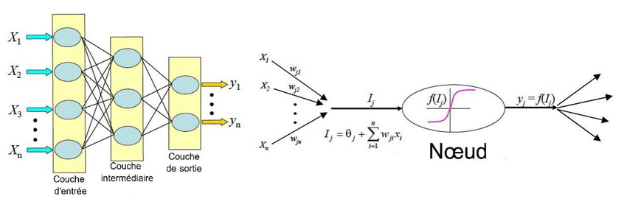
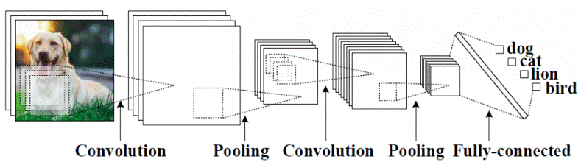
Comparaison entre réseaux de neurones et réseaux de neurones convolutifs
VS

Slide 4
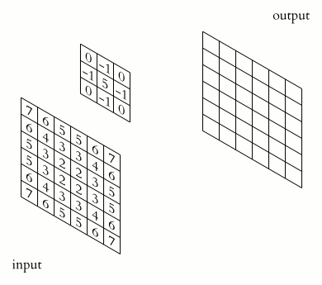
Couche de convolution

Slide 5
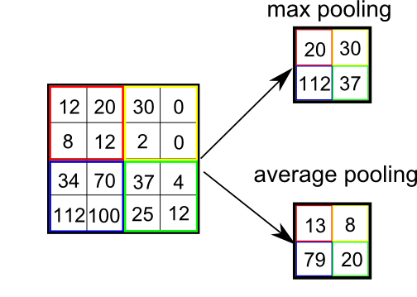
« Pooling layer »

Slide 6
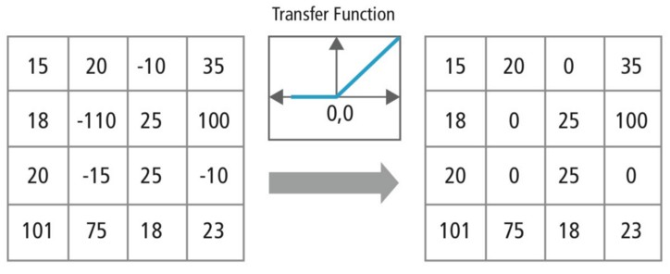
Couche ReLu

Slide 7

Couche entièrement connectée

Slide 8
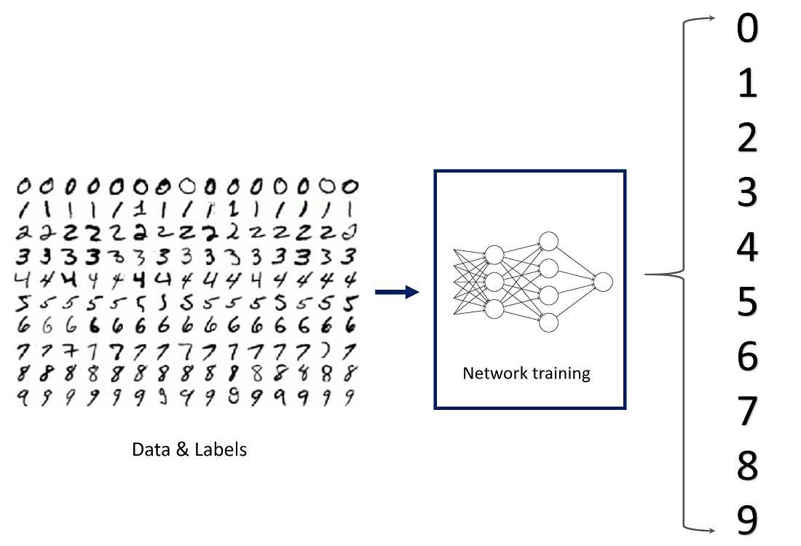
Objectif

